Slide 1
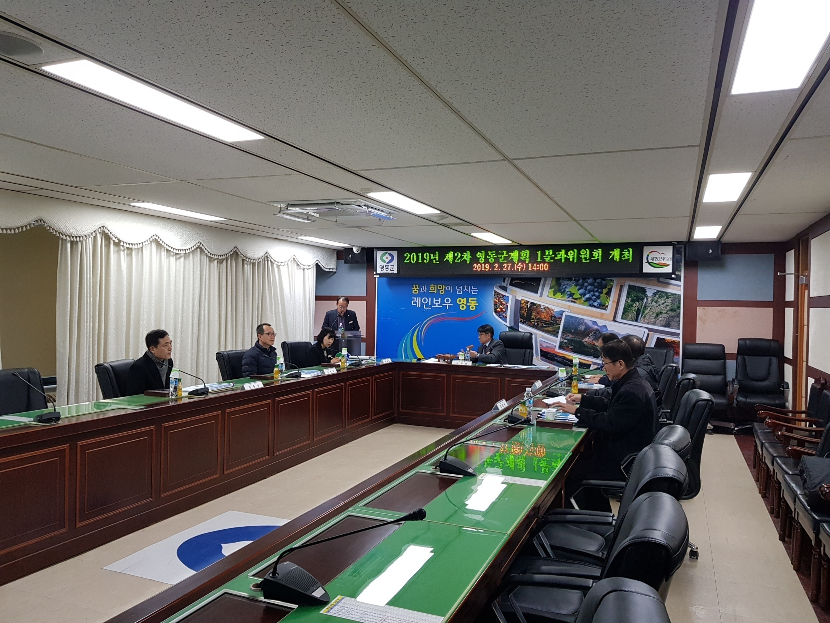
도시건축과

Slide 2
8-1. 2040년 영동군기본계획수립 용역
목표년도 : 2040년/1,132백만원 /36개월
용역 집행 및 사전적격심사 서류접수
8-2. 소규모 지역개발사업 추진
기 간 : 3. 4.(월) ~ 3. 31.(일)
내 용 : 공사계약 및 착공
추진현황
구 분 | 계 | 공사착수 | 공사집행 | 설계 | 비고
건수 | 197 | 120 | 67 | 10

Slide 3
8-3. 2019년 해빙기 대비 건축물 안전점검 실시
대형 건축공사장, 노후불량 건축물, 공사중단 건축물 10개소
점검대상 건축물 조사 및 점검 실시
8-4. 편안한 뜰방 가꾸기 개선사업 전수조사
3.11.(월)~4.19.(금)/11개 읍·면
노약자의 주거안정성 확보를 위한 편의시설 설치 지원
8-5. 도시재생 전략계획 주민공청회
3.18.(월)/ 소회의실/ 영동군민 대상
주요대상지 : 영동읍, 황간면, 추풍령면
8-6. 취약지역 생활여건 개조사업(새뜰마을사업)
주민협의회 총회 및 운영위원 구성
일시 : 3.15(18:30) / 장소 : 부용1리 경로당 자체교육장

Slide 4
8-7. 군계획도로 개설사업 추진
(단위 : 백만원)
사업명 | 사업량 | 사업비 | 사업내용 | 비고
합 계 (9지구) | L=1,284m | 3,985
설계리(소로1-5) (설계리 찜질방 입구) | L=80m | 100 | 보상협의
매천리(소로3-80) (외식문화교육관 앞) | L= 50m | 250 | 보상협의
영동병원~귀골간도로 | L=450m | 500 | 실시설계
황간 남성근린공원 진입로 | L=120m | 200 | 보상협의
동정리(소로3-144) (동정 마을회관 뒤) | L=120m | 350 | 보상협의
동정리(소로1-16) (이든펠리스~황소카센타) | L= 90m | 650 | 공사착공(토공)
동정리(소로2-78) (이든펠리스) | L= 130m | 150 | 공사착공
남성리(소로2-326) (황간농협 뒤) | L=220m | 785 | 보상협의(토공)
황간면 신흥2교 위험교량 개선공사 | L=24m | 1,000 | 공사착공(토공)

Slide 5
8-8. 기타현안업무
영동병원~귀골간도로 외 3건 실시설계/1,050백만원
농촌 주거환경 개선사업 추진/농촌주택개량 3동, 빈집정비 5동
▣ 이달의 중점 홍보 사항
군계획도로 개설사업/일간지, 감고을 소식지 게재

